Slide 1
El Salvador Departamento de Mantenimiento
REPARACION DE CADENA DE CORTINA DE TRASTIENDA.
MD SAN MIGUEL PANAMERICANA
31/08/2021

Slide 2
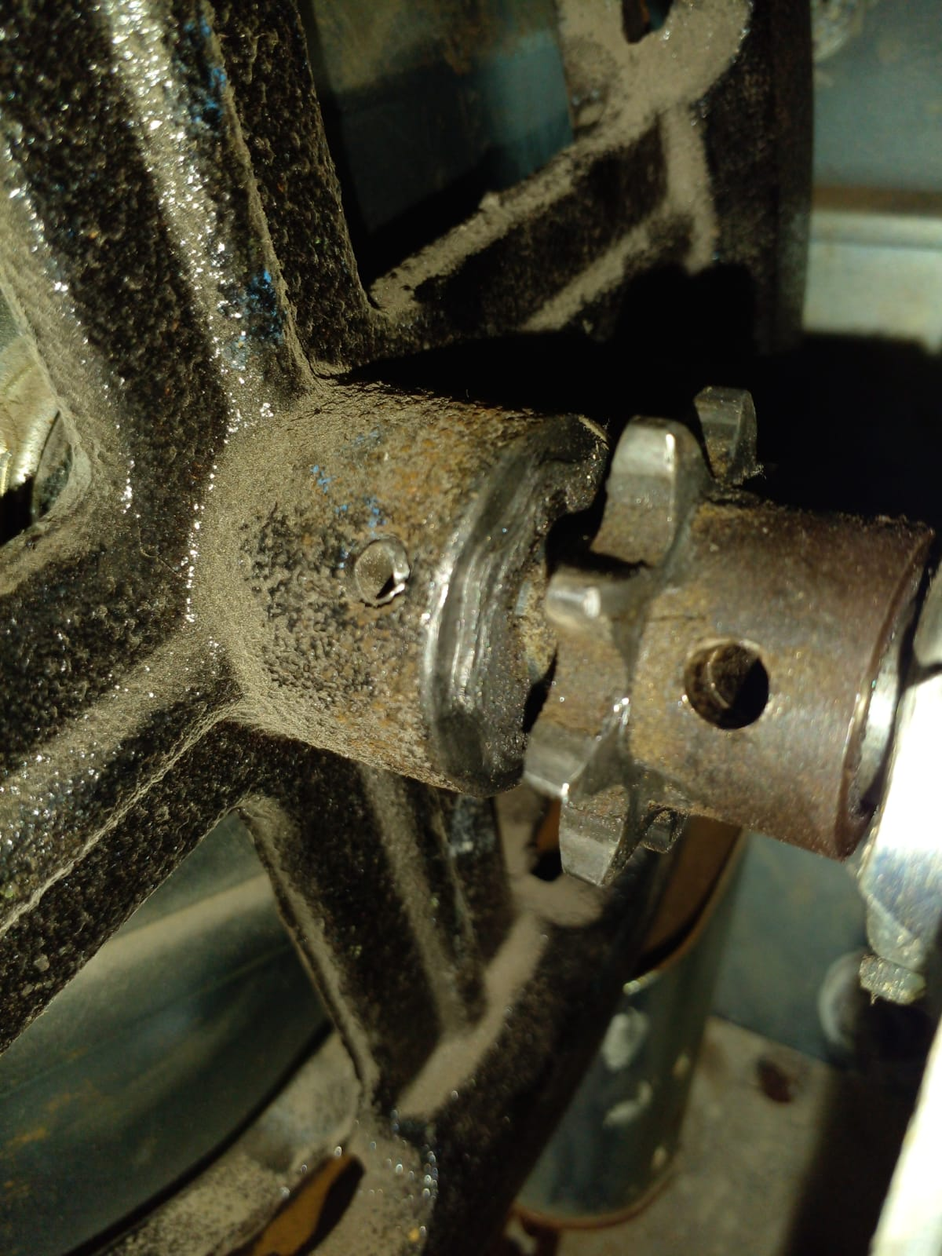
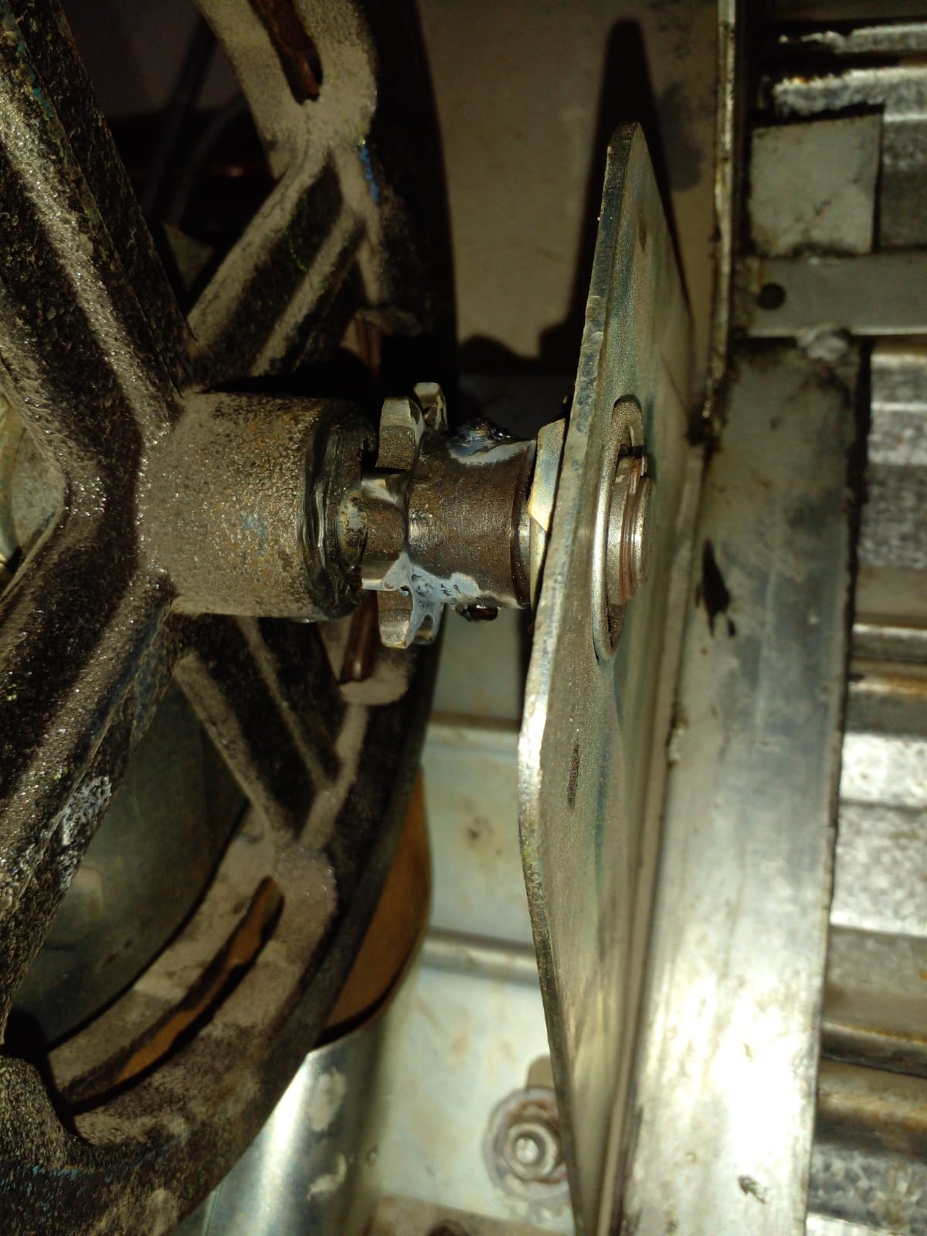
INSTALACIÓN DE PIN
ANTES
DESPUES

Slide 3
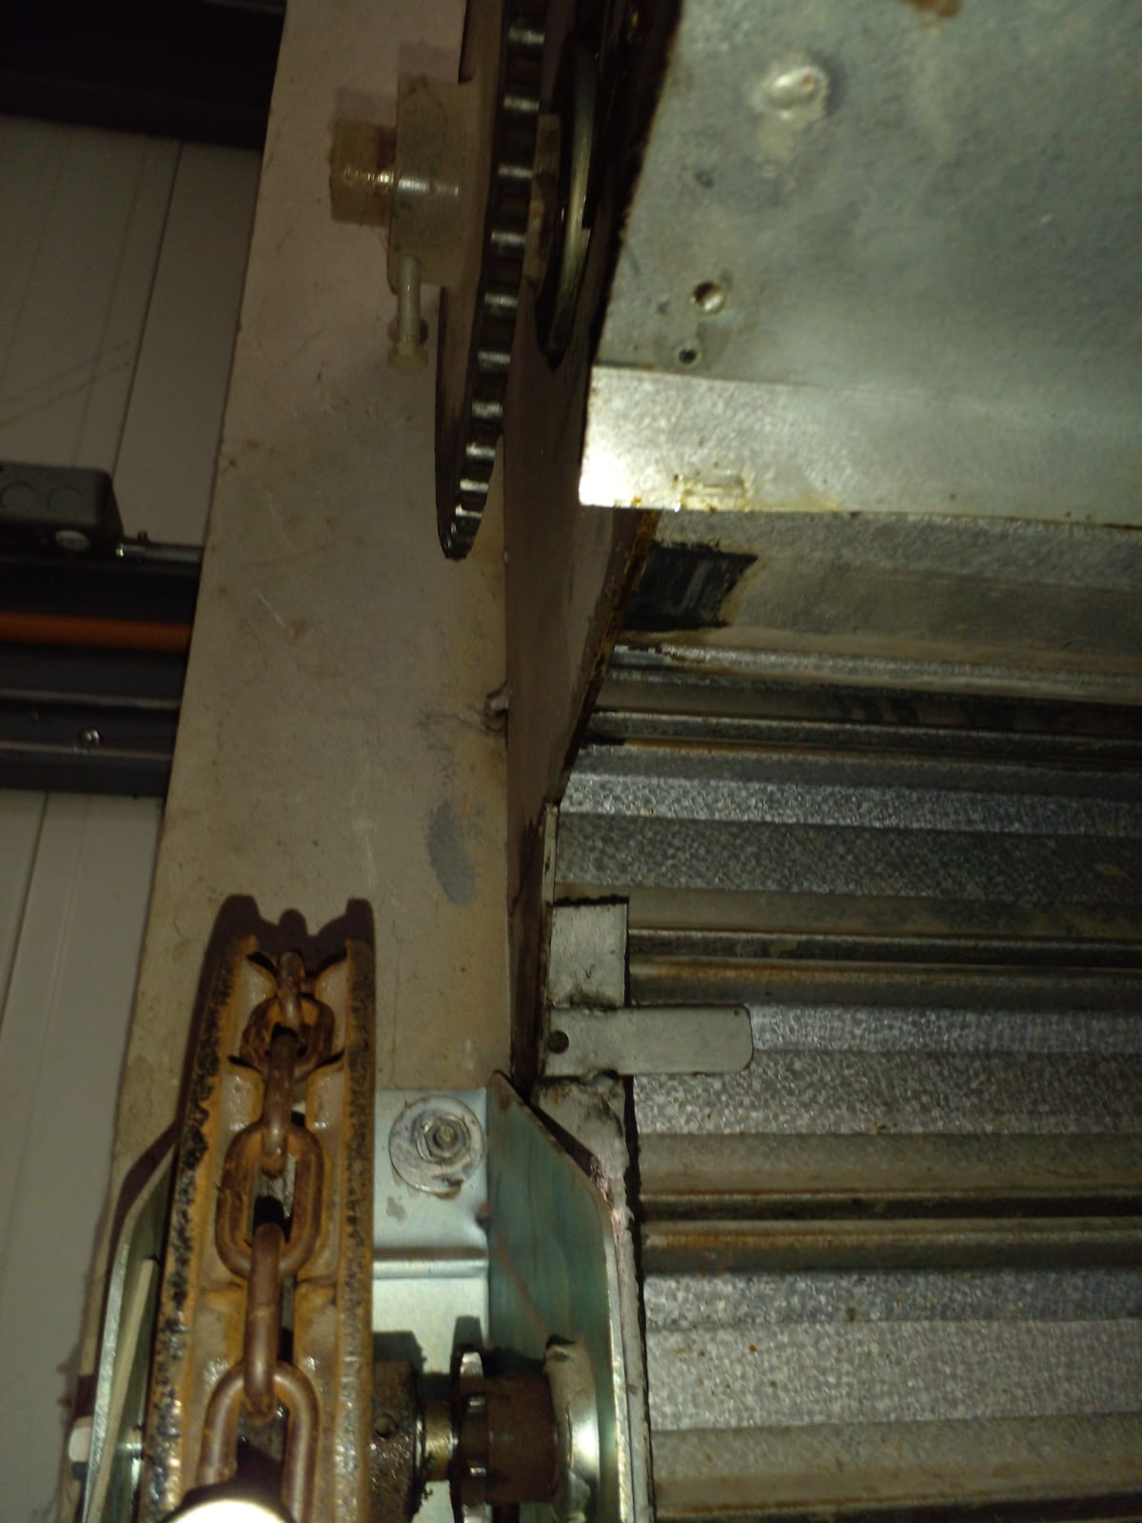
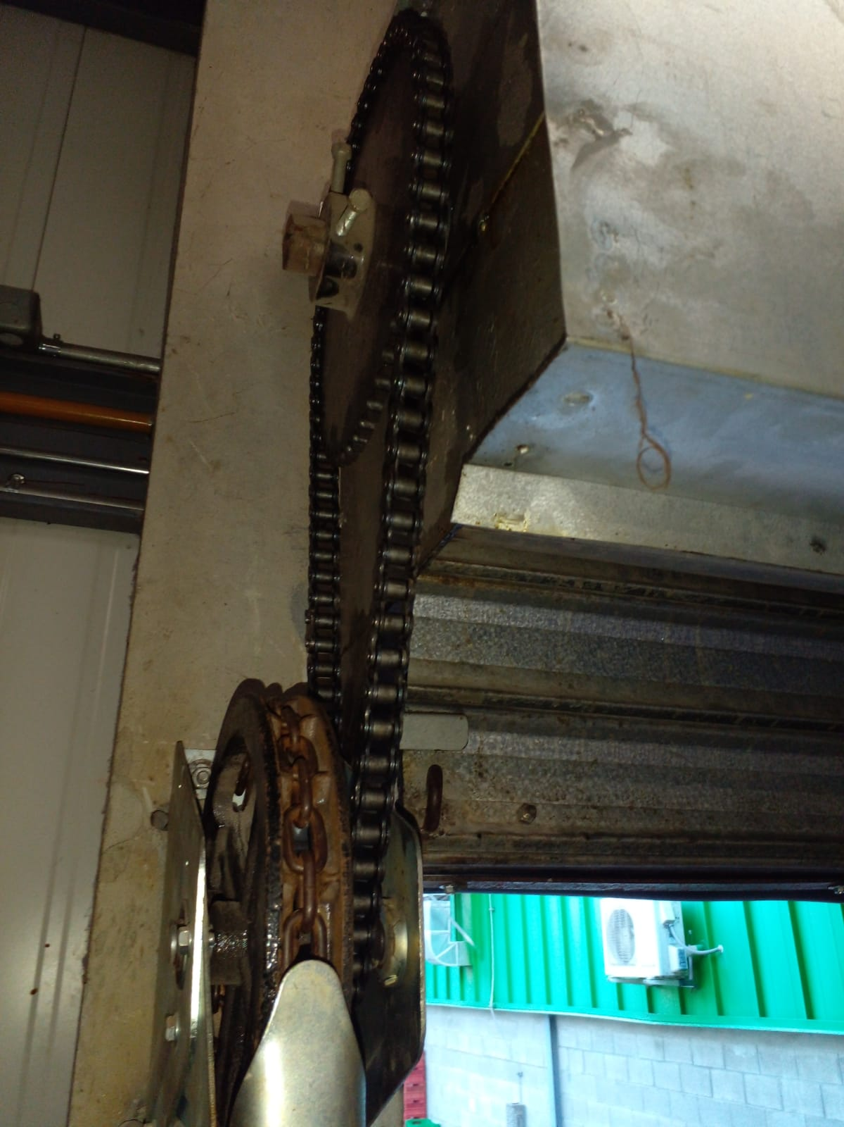
MONTAJE DE CADENA, COLOCACIÓN DE CANDADO Y REGULACIÓN DE TENSIÓN A CADENA
ANTES
DESPUES

Slide 4
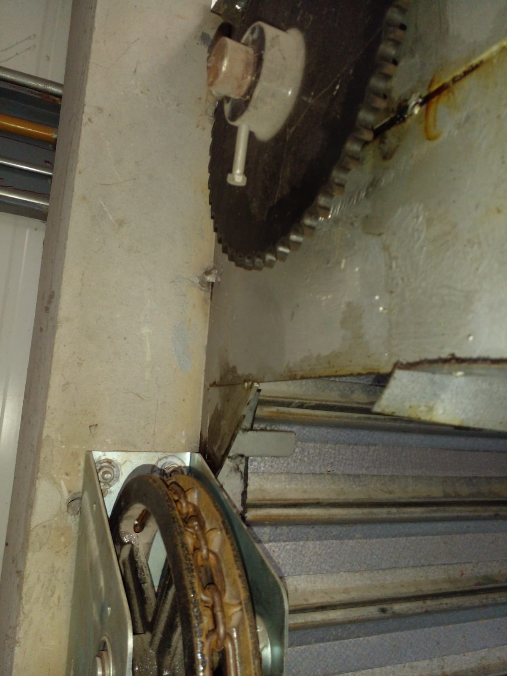
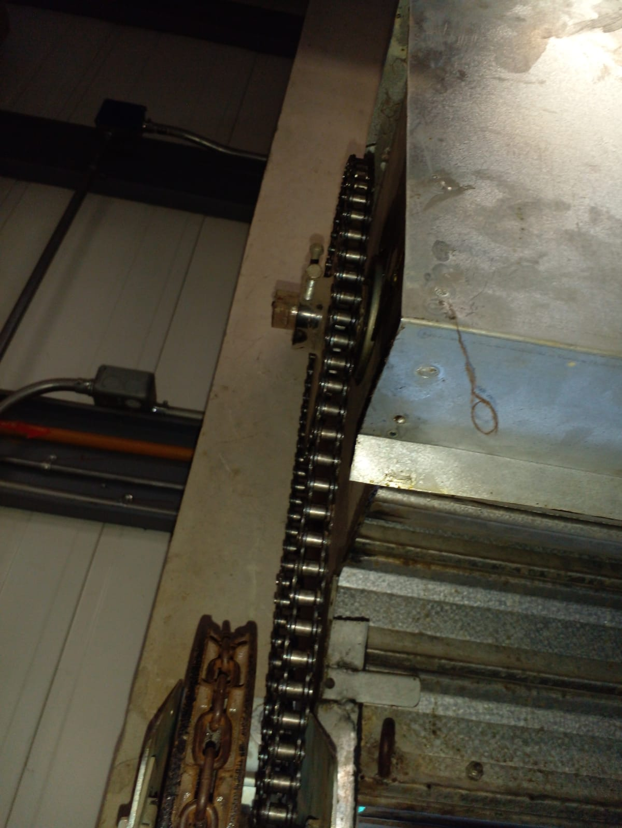
MONTAJE DE CADENA, COLOCACIÓN DE CANDADO Y REGULACIÓN DE TENSIÓN A CADENA
ANTES
DESPUES

